Slide 1
模式识别
Pattern Recognition
第4讲 支持向量机

Slide 2
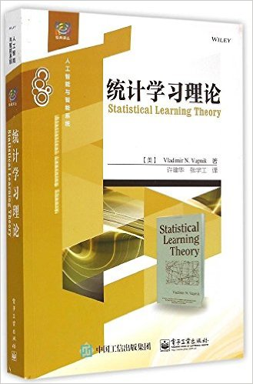
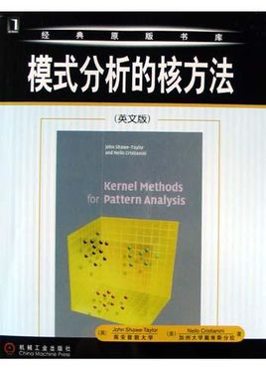
支持向量机 (SVM, Support Vector Machine)
曾经，最常用的分类方法！
统计学习理论，Vapnik
模式分析的核方法，泰勒

Slide 3
支持向量机 (SVM, Support Vector Machine)
基本思想：
将特征“映射”到高维空间中去，寻找最优分类面。
关键问题：
最优分类面：定义和计算最优分类界面、保证泛化能力。
核方法：利用核函数进行隐式“映射”。
线性不可分问题：软间隔与折中。
优化方法：如何搜索最优解

Slide 4
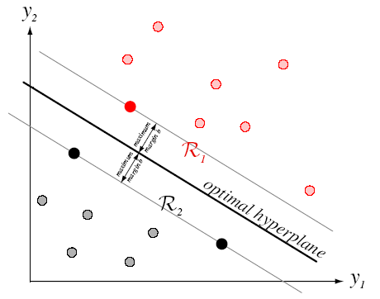
1最优线性判别函数
最优分类面：
距离样本点“越远”越安全、泛化能力越强；
在两类样本中间“不偏不倚”，错误率最低。
支持向量：
到分类面由距离最近的样本“支持”，称之为支持向量；
各支持向量到分类面的距离相等。

Slide 5
1最优线性判别函数
分类面方程：
样本点 到分类面的间隔：
函数间隔：
几何间隔：

Slide 6
2支持向量机的学习
使得等号成立的x，即为支持向量

Slide 7
2支持向量机的学习
样本集到分类界面的几何间隔：
最大，亦即||w||最小，所以SVM可以变为如下优化问题：
在 的条件下
最小化准则函数：
不等式约束下的函数极值：
Kuhn-Tucker构造法
转化为对偶问题

Slide 8
函数极值
1629 Fermat 定理 ： 无约束条件下的函数极值
1788 Lagrange乘子法：等式约束下的函数极值
1951 Kuhn-Tucker定理：
（凸）不等式约束下，最小化（凸）目标函数

Slide 9
凸优化——Kuhn-Tucker定理
凸集合：集合中任意两点的连线都属于该集合
凸函数：对于任意两点 x, y, Jensen不等式成立：
凸优化： X是一个线性空间，A是空间的一个凸子集，
f_{k}(x) , k=0,1,…,m 是凸函数
最小化泛函:
约束条件为:

Slide 10





例 ：
等值线与约束线相切时，取得最小值。等值线的法向量 与约束线的法向量 方向相反
$${‖x‖}^{2}$$
等值线
$$∇f\left(x\right)$$
$$∇g\left(x\right)$$
构造Lagrange函数
分别对 求导有
约束线
$$x,λ$$
如果 极值点在约束区域外，条件极值一定在约束边界上。可以通过构造Lagrange函数转化为无约束问题
$$f\left(x\right)$$

Slide 11



例 ：
如果 极值点在约束区域内，
$$f\left(x\right)$$
$${‖x‖}^{2}$$
等值线
构造Lagrange函数
分别对 求导有
$$x,λ$$
如果 极值点在约束区域内，也可构造Lagrange函数，
$$f\left(x\right)$$

Slide 12
例 ：
综合以上两种情况，构造Lagrange函数
有：
等值线
约束线

Slide 13


凸优化——Kuhn-Tucker定理
构建拉格朗日函数
令
如果 在满足约束条件下最小化 ，则存在不同时为0的
使下列三条件成立：
(a):最小值原理
(b):非负性条件
(c):Kuhn-Tucker条件
$$λ_{k}^{∗}$$
要么系数 为0、要么 等号成立！
$$f_{k}(x^{∗})=0$$

Slide 14
SVM的对偶问题
代价函数
约束条件
构造Lagrange函数

Slide 15
约束优化的对偶问题
min-max问题
max-min问题
上述两个问题如果有解存在的话，必在同一点取得最优解
两个优化问题的求解顺序可以颠倒！

Slide 16
SVM的对偶问题
原始Lagrange函数
J_{svm}是Lagrange函数关于α的最大化
J_{svm}函数的max-min对偶问题
①构建Lagrange函数
②针对w，w₀的最小值问题
③计算针对α的最大值问题

Slide 17
1，构造Lagrange函数：
2，针对w，w0的最小值问题：分别对参数w和w₀求导，令导数为0：
3，针对α的最大值问题：将(1),(2)代人
SVM约束优化的对偶问题
——凸二次规划
约束条件：
Notes:
17
Lagra

Slide 18
转化为对偶问题的优点
不直接优化权值矢量：
与样本的特征维数无关，只与样本的数量有关。
当样本的特征维数很高时，对偶问题更容易求解
只用内积，不要坐标：
训练样本只以内积的形式出现
优化求解过程中，只需计算内积，不需要知道每一维特征
样本的内积矩阵：
n个样本，两两内积，构成 n x n 矩阵G
仅根据内积矩阵能解决多少模式识别问题？
Notes:
18
Lagra

Slide 19
内积符号
内积加权和
训练样本的内积矩阵
信息瓶颈！
二次规划
仅利用样本间的内积信息进行识别！
G 为对称矩阵时，叫做二次规划(Quadratic Programming，QP)

Slide 20
凸二次规划
G正定时目标函数为凸函数，线性约束下可行域又是凸集，称为凸二次规划
凸二次规划性质：
K-T条件是最优解的充要条件；
局部最优解就是全局最优解。
Notes:
20
Lagra

Slide 21

SVM解的讨论
不等式约束条件下的凸二次优化问题，解法基础是Kuhn-Tucker定理；
首先求解n个Lagrange乘子，n为训练样本数。根据Kuhn-Tucker定理，有：
满足该条件的x_{i}称为支持矢量。
只有支持向量的 才不为0
Notes:
21
在实际计算中，不等于0的a值比例并不是很大，因此支持矢量的数目要远少于样本的数目。

Slide 22
SVM解的讨论
权矢量 w：根据找到的支持矢量 x _{i} 以及相应的Lagrange乘子 α_{i} ，计算权矢量 w：
只有支持向量的 不为0
对W起到“支持”，
其他向量对W不产生影响
偏置w₀ ：可以用支持矢量满足的条件求得
Notes:
22
这是线性可分情况下的结果，当训练样本线性不可分时，处理要稍微复杂一些，结果与此类似。

Slide 23
练习：SVM分类器训练结果如下：
第一类样本：
第二类样本：
对应Lagrange乘子：
求线性判别函数，并判别(2,2)的类别属性
根据找到的支持矢量x_{i}及相应的Lagrange乘子α_{i}，计算权矢量w：
偏置w₀可以用支持矢量满足的条件求得：
Notes:
23
这是线性可分情况下的结果，当训练样本线性不可分时，处理要稍微复杂一些，结果与此类似。

Slide 24
新手作业：SVM具有重要的理论及应用价值，请完成： 1，SVM 中“最优分类面”的基本思想及数学模型 。 2，什么是对偶问题？如何理解以下公式： 3，参考PPT及相关书籍，完成从原始优化问题到对偶问题的推导。 4，转化为对偶问题后，有哪些优点？
Notes:
24
这是线性可分情况下的结果，当训练样本线性不可分时，处理要稍微复杂一些，结果与此类似。

Slide 25
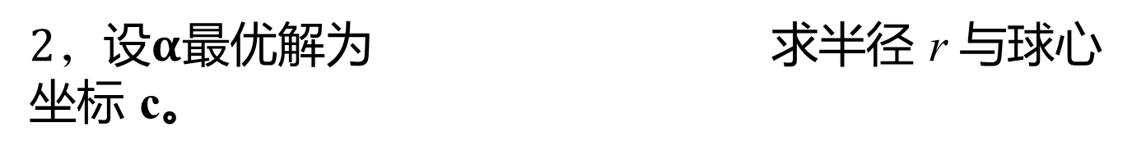

高手作业：包含点集合的最小超球体
样本集：
寻找一个包含所有样本的最小超球体：
1，仿照本章SVM的推导，构建Lagrange函数
推导其关于 的凸二次规划形式。
$$α$$
$2，\text{设}α$最优解为 求半径 r 与球心坐标 c。

Slide 26
SVM应用过程中需要解决的问题
不可分问题：增强分类面的稳定性、处理不可分情况
软间隔：
非线性问题：如何映射到更高维度的空间中，增强分类能力
“到”高维空间中做内积——核方法
大规模优化问题：大规模数据集应用中，如何进行寻优
根据应用规模选择不同优化方法
多类别问题：如何将2分类推广到多分类
间接应用：1对多，1对1， 直接推广：多分类SVM
Notes:
26
这是线性可分情况下的结果，当训练样本线性不可分时，处理要稍微复杂一些，结果与此类似。

Slide 27
软间隔SVM
松弛变量
惩罚系数C：
C越大，对错分的惩罚力度越大
C越小，获得的分类面间隔越大
软间隔系数p：
p=1 L1-soft margin
p=2 L2-soft margin

Slide 28
 | 硬间隔SVM | 软间隔SVM
目标
条件
L函数

Slide 29
1，构建Lagrange函数
2，针对w，w₀， 的最小值问题：对参数w、w₀ 、 求导，令导数为0：
(1)
(2)
(3)
3，针对α的最大值问题：将(1),(2), (3)代人
与硬间隔的唯一不同
约束条件：

Slide 30
软间隔SVM解的讨论
α取值：Kuhn-Tucker定理可以证明
支持面内
支持面上
支持面外
此时 ，根据KT条件
支持向量：所有对应 的训练样本
分类面权向量w ：训练样本加权和
偏置w₀ ：可以用支持面上的支持向量求得
Notes:
30
Lagra

Slide 31
3核函数与非线性支持向量机
广义线性判别函数：将低维特征向量映射到高维空间中，学习线性判别函数
核函数(Kernel Function)：内积的推广，低维空间中的核函数，相当于高维空间中的内积
核方法：利用核函数，避免直接在高维空间中计算，实现非线性识别方法。
Notes:
31
Lagra

Slide 32
核方法概述
数据 核函数 核矩阵 PA算法 模式函数
核方法的4个关键：
数据嵌入特征空间
在特征空间中寻找线性模式
在嵌入空间中，不需要计算点的坐标，只用两两内积
利用核函数，可以直接从初始数据高效地计算内积。
信息瓶颈，
滤去坐标，只剩内积

Slide 33
核方法概述
1）核函数：
核函数定义、性质、常用形式
2）核矩阵
3）核方法的基础算法
4）核方法举例

Slide 34
核函数
函数作用：特征空间中两个矢量之间的内积可以通过定义输入空间中的核函数直接计算得到。
实现方法：不必定义非线性映射Φ，而直接在输入空间中定义核函数K来完成非线性映射。
应用条件：
定义的核函数K能够对应于特征空间中的内积；
识别方法中不需要计算特征空间中的矢量本身，而只须计算特征空间中两个矢量的内积。

Slide 35
例：
R²→R³非线性映射：
R²中核函数K，相当于Φ映射到R³后再计算内积：
特征空间不由核函数唯一确定：同一核函数，对应的映射并不唯一，例如 还可以对应：
Notes:
映射是从输入空间→特征空间的映射，K(x,y)称为核函数。
此例说明，特征空间中的内积可以用输入空间中的核函数来计算。

Slide 36
核函数性质
Mercer定理：如果一个对称函数 针对任意的平方可积函数 满足半正定条件，即为核函数。
核的基本运算：如果 是核，B是一个半正定矩阵，p(x)是一个正系数多项式，那么下面都是核:

Slide 37
常用的核函数
Gaussian RBF：
Polynomial：
Sigmoidal：
Inv. Multiquardric：

Slide 38
核方法概述
1）核函数
2）核矩阵
3）核方法的基础算法
4）核方法举例

Slide 39
训练样本的核矩阵
核函数：
其中 是从 X 到（内积）特征空间 F 的一个映射 ：
特征矩阵： n 个训练样本在特征空间 F 中映射，记为
核矩阵： 的 n× n Gram矩阵为核矩阵
——内积矩阵的推广，在原始样本中提取到的全部信息

Slide 40
核方法概述
1）核函数
2）核矩阵
3）核方法的基础算法
利用核函数，间接计算特征空间中范数、距离、均值、方差…
4）核方法举例

Slide 41
核方法的基础算法
特征向量的范数:
特征向量的规范化内积:

Slide 42
核方法的基础算法
特征向量线性组合的范数:

Slide 43
核方法的基础算法
特征向量之间的距离:

Slide 44
核方法的基础算法
质心（特征均值）的范数
质心的范数的平方=核矩阵元素的平均值

Slide 45
核方法的基础算法
点到质心（特征均值）的距离

Slide 46
核方法的基础算法
特征方差
核矩阵对角线元素平均值 - 全体元素平均值

Slide 47
中心化数据:
核方法的基础算法
把原点移到质心,使平均特征值最小化
移动后，新的核函数为

Slide 48
核方法概述
1）核函数
2）核矩阵
3）核方法的基础算法
4）核方法举例
距离分类器
核PCA
非线性SVM

Slide 49
距离分类器
将训练集S 划分为两个正例、负例子集： S_， S₊
计算测试点 x 到两子集质心的距离：
分类规则：
b+
b-

Slide 50

非线性SVM
内积矩阵
原目标函数：
非线性映射：
核矩阵
判别函数：
判别面权向量
不需要计算
但需保留所有支持向量
$$Φ\left(x\right)$$
Notes:
见第5章41页，
见第7章13页，将样本由低维空间映射为高维空间对一般的线性分类器会降低推广能力，但SVM的VC维受样本与分类界面的间隔控制，因此并不会增大VC维，不会降低推广能力。

Slide 51
SVM的使用、配置
matlab（2012a）自带函数svmtrain svmclassify：
SVMStruct = svmtrain(Training,Group,Name,Value)
Group = svmclassify(SVMStruct,Sample)
Training：训练样本集合，每行代表一个样本
Group：样本标签，每行代表一个样本标签
Name,Value ：参数配置
Sample：测试样本集合

Slide 52
SVM中的常用核
多项式Polynomial核
特征空间维度：
增加R会减小高次多项式的权重

Slide 53
SVM中的常用核
RBF核 （径向基核、高斯核）
特征空间具有无限维度
越小，高次特征衰减慢，拟合能力越强

Slide 54
如何使用核函数？
n为特征数，m为训练样本数。
m<<n时: 线性SVM
n较小，而且m大小中等：例如n在 1-1000 之间，而m在10-10000之间，使用高斯核函数的支持向量机。
如果n较小，而m较大：例如n在1-1000之间，而m大于50000，则使用支持向量机会非常慢。
创造、增加更多的特征，然后使用逻辑回归或不带核函数的支持向量机。
神经网络

Slide 55
SVM中的优化方法
于中等规模数据集
smo （Sequential Minimal Optimizer）
大规模数据集
SVMlight ：http://svmlight.joachims.org/
也许该用深度学习了☺
根据待解决问题的规模及 软件包的说明，选择不同优化方法

Slide 56
SVM的使用、配置
matlab（2012a）自带函数svmtrain svmclassify
svmtrain(xdata,group, 'kernel_function' , 'polynomial', 'polyorder' ,3);
svmtrain(xdata,group,'kernel_function' , 'rbf', 'rbf_sigma',1);
训练关键1）——核函数选择与参数配置
使用多项式核
多项式次数为3
使用rbf核 系数为1
训练关键2）——boxconstraint 软间隔惩罚系数C,默认为1
训练关键3）——method 优化算法，默认为’smo’

Slide 57
SVM多类别分类
OAA (one against all)
OAO (one against one) 投票
直接构造多类别SVM

Slide 58
多类别SVM
满足：

Slide 59
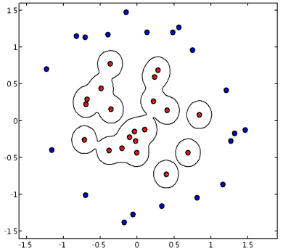
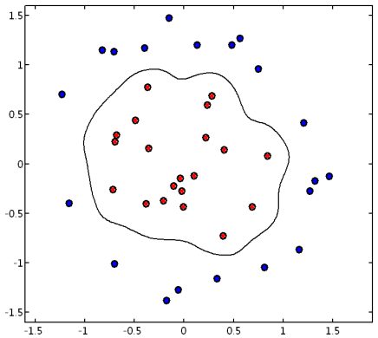
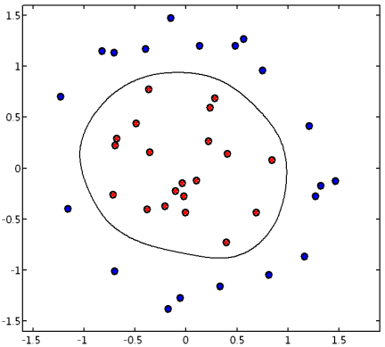
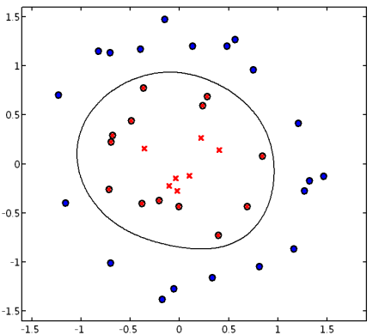
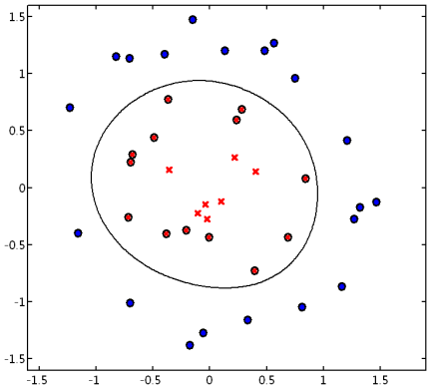
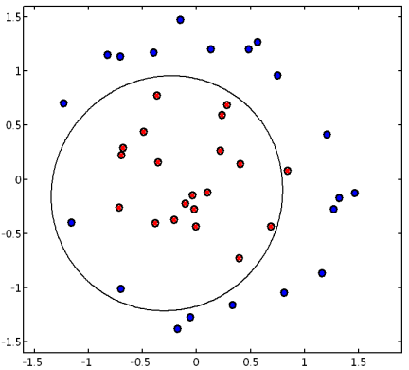
SVM的分类面
正例：半径为0.9的圆内； 反例：半径为1.2~1.5的圆环
RBF核SVM分类，不同参数对分类面影响

Slide 60
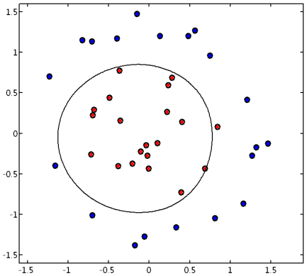

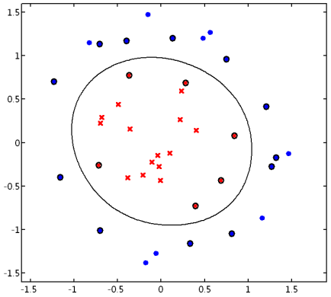
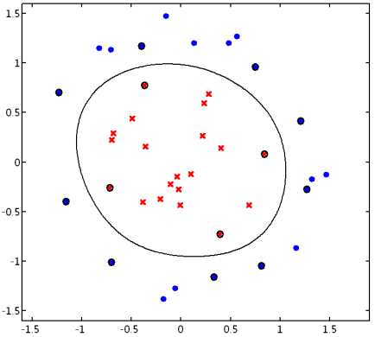
SVM的分类面
正例：半径为0.9的圆内； 反例：半径为1.2~1.5的圆环
RBF核SVM分类，不同参数对分类面影响

Slide 61
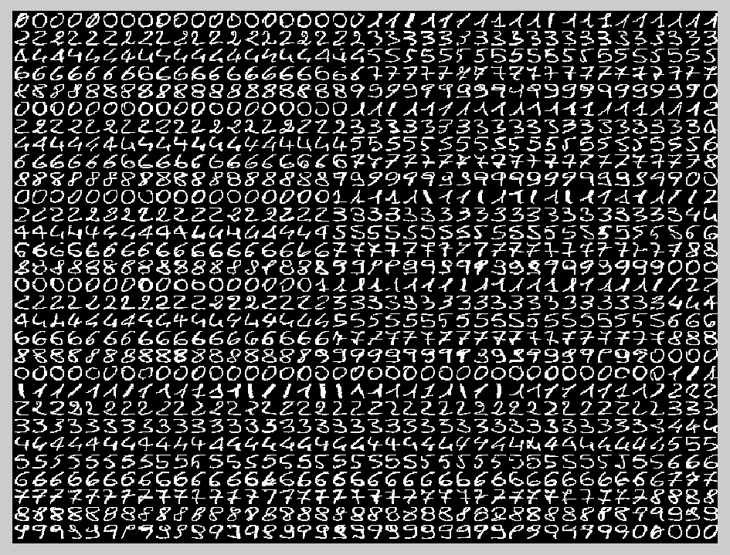
新手作业：手写数字识别+
用Matlab或Python实现该字符集的识别
代码+注释，规范命名
采用SVM进行字符识别？
如何选定核函数，如何设定参数？
UCI 数据集
http://archive.ics.uci.edu/ml/
Semeion Handwritten Digit Data Set
新手作业自愿完成

Slide 62
高手作业：
阅读《模式分析的核方法》7.1 节
The smallest enclosing hypersphere
在qq群文件中，有pdf版
实现一个新颖性检测算法
仅以某一类数字样本为训练样本
输入一个待检测样本，判断是否与训练样本同类
如何设计和测试实验结果？
分析结果、如何改进？

